Slide 1
PLATAFORMA DE CONTROL DE ASISTENCIA
v2.0
KronOS
Control inteligente de asistencia y recursos humanos
Presentación de Módulos · Marzo 2026

Slide 2
Contenido de la Presentación
1
🏠 Dashboard Principal
6
🌲 Organigrama
2
📋 Registros de Asistencia
7
⚙️ Módulos de Administración
3
📊 Reportes y Analítica
8
📢 Comunicados y Anuncios
4
📅 Calendario
9
⚖️ KronOS vs RUNAHR
5
🗺️ Mapa de Sucursales
10
💰 Análisis de Costos AWS

Slide 3
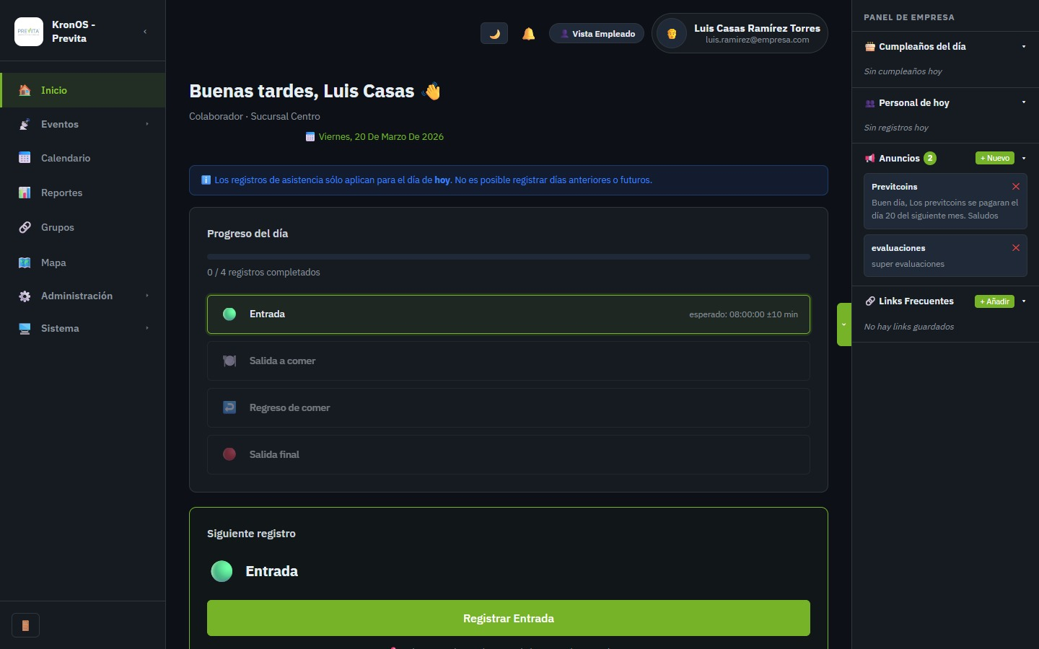
01
Dashboard Principal
• Vista personalizada de bienvenida por usuario y sucursal
• Progreso del día con los 4 pasos de registro (Entrada → Salida final)
• Panel lateral: Cumpleaños, Personal del día, Anuncios, Links frecuentes
• Notificaciones en tiempo real sobre registros pendientes

Slide 4
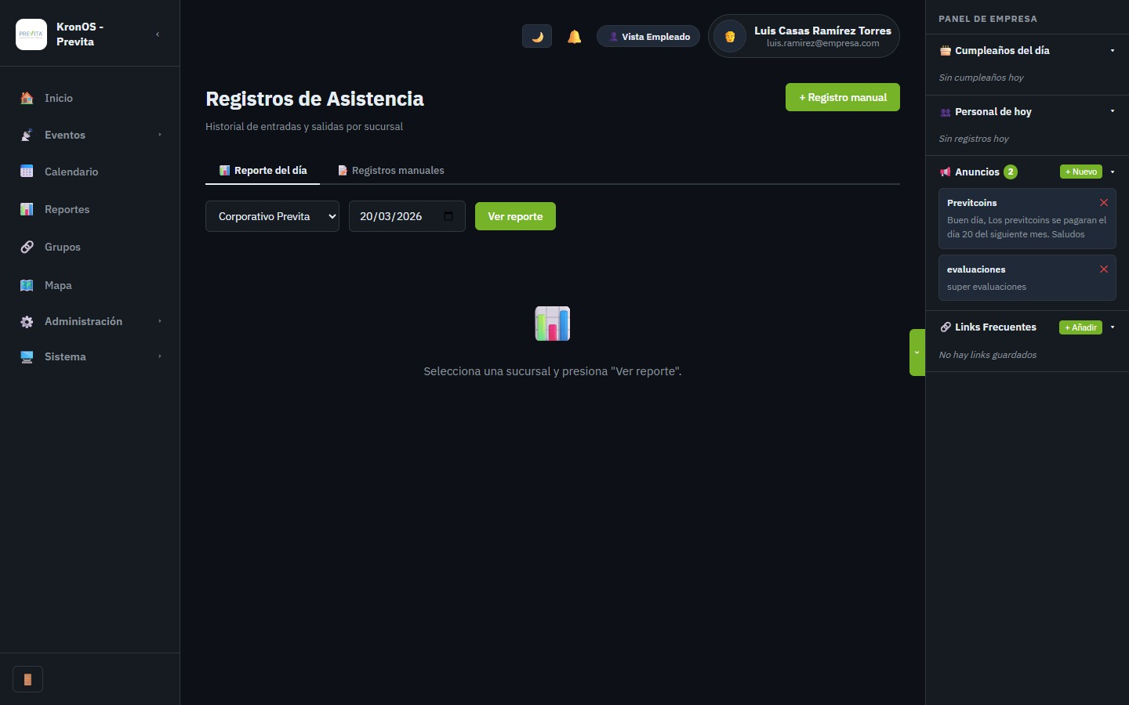
02
Registros de Asistencia
• Historial completo de entradas y salidas por sucursal
• Reporte del día con filtros por corporativo, fecha y empleado
• Registro manual de asistencia para casos especiales
• Exportación de datos para conciliación de nómina

Slide 5
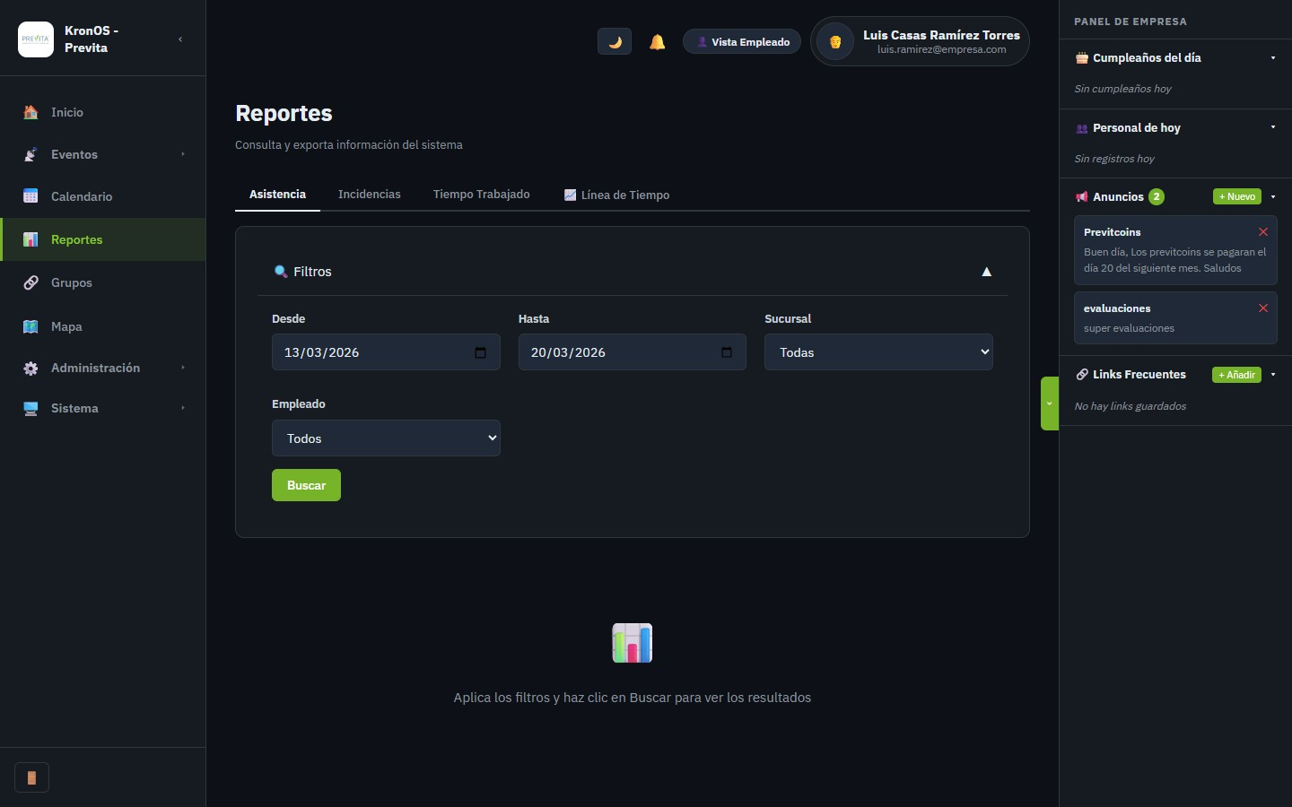
03
Reportes y Analítica
• 4 tipos de reporte: Asistencia, Incidencias, Tiempo trabajado, Línea de tiempo
• Filtros por rango de fechas, sucursal y empleado específico
• Exportación a Excel para análisis externos
• Cálculo preciso de horas trabajadas y tiempos de descanso

Slide 6
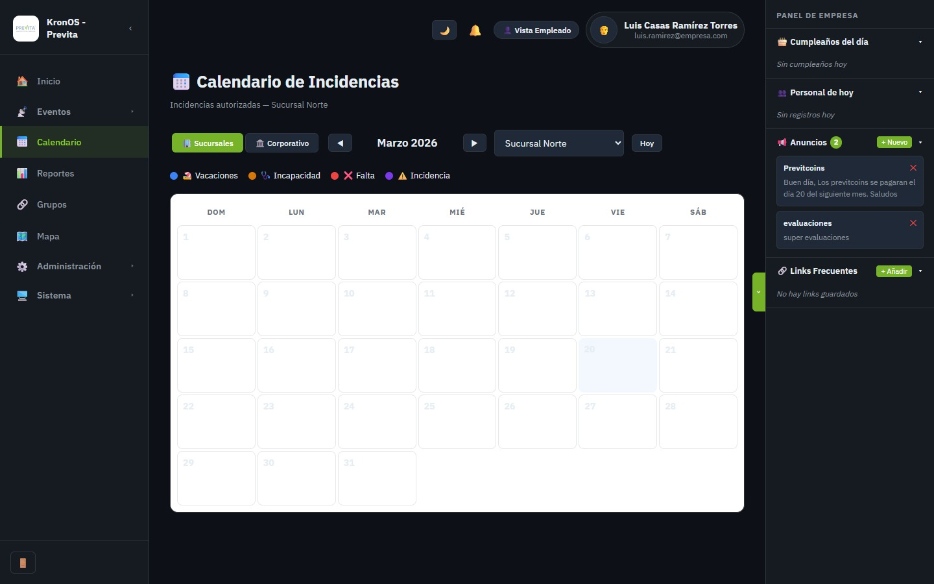
04
Calendario Laboral
• Vista mensual de asistencias y ausencias por empleado
• Indicadores visuales por tipo de registro y estado
• Integración con horarios asignados y días festivos
• Identificación rápida de patrones de ausentismo

Slide 7
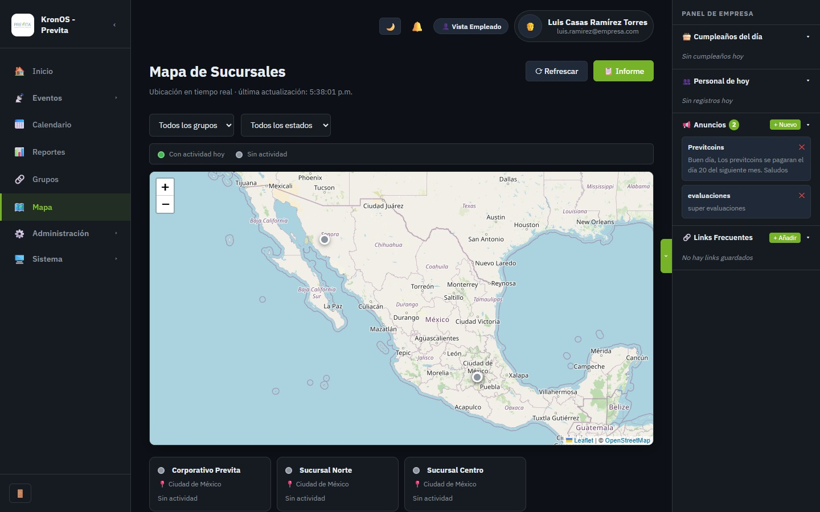
05
Mapa de Sucursales
• Visualización geográfica de todas las sucursales activas
• Información de contacto y datos operativos por ubicación
• Integración con GPS para verificación de ubicación en registro
• Vista consolidada de la red de sucursales de la organización

Slide 8
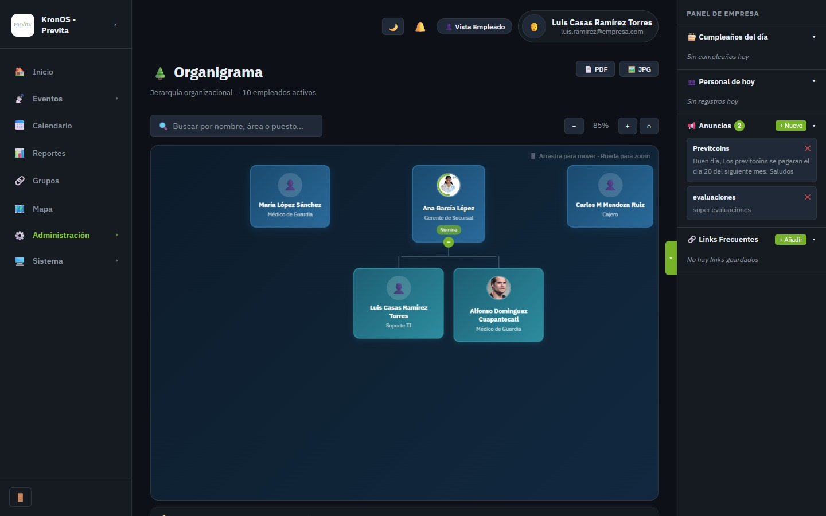
06
Organigrama
• Estructura jerárquica visual de la organización
• Relación entre jefes inmediatos y colaboradores
• Navegación interactiva por niveles y departamentos
• Exportable para reportes de recursos humanos

Slide 9
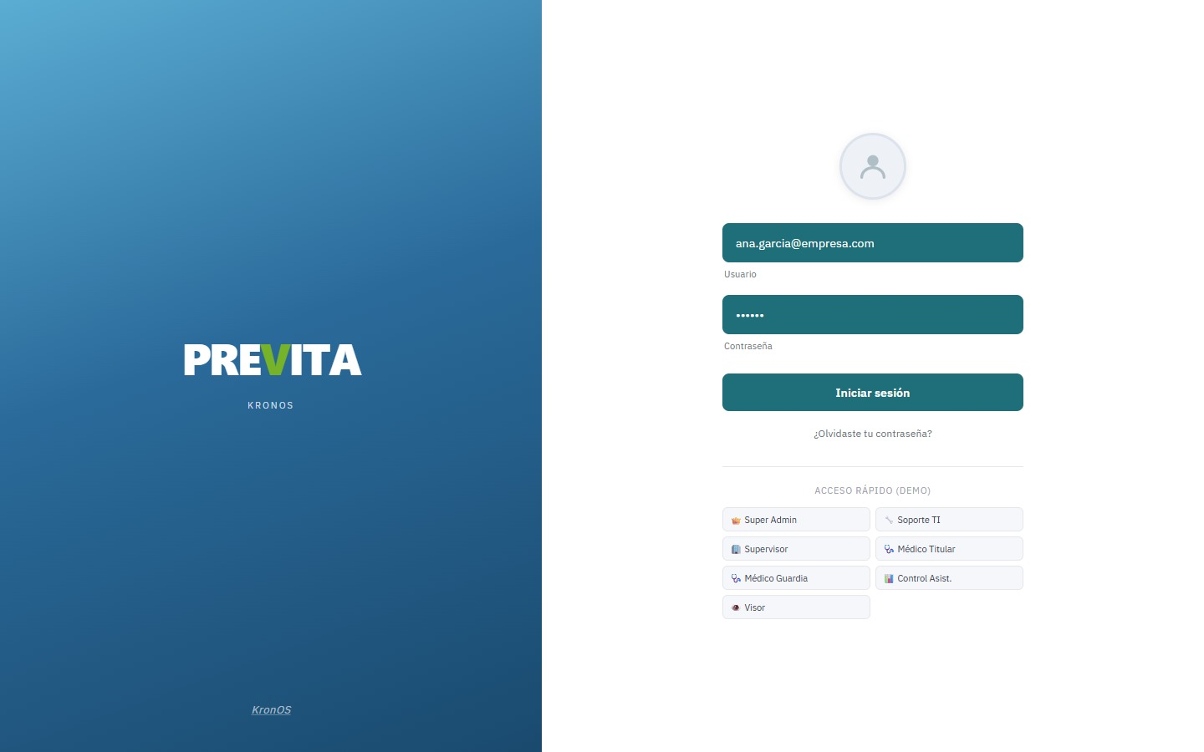
07
Gestión de Empleados
• Alta, baja y modificación de empleados con control de roles
• Asignación de sucursal, grupo, horario y jefe inmediato
• Validación en tiempo real de correo único por colaborador
• Paginación y búsqueda avanzada para grandes volúmenes

Slide 10
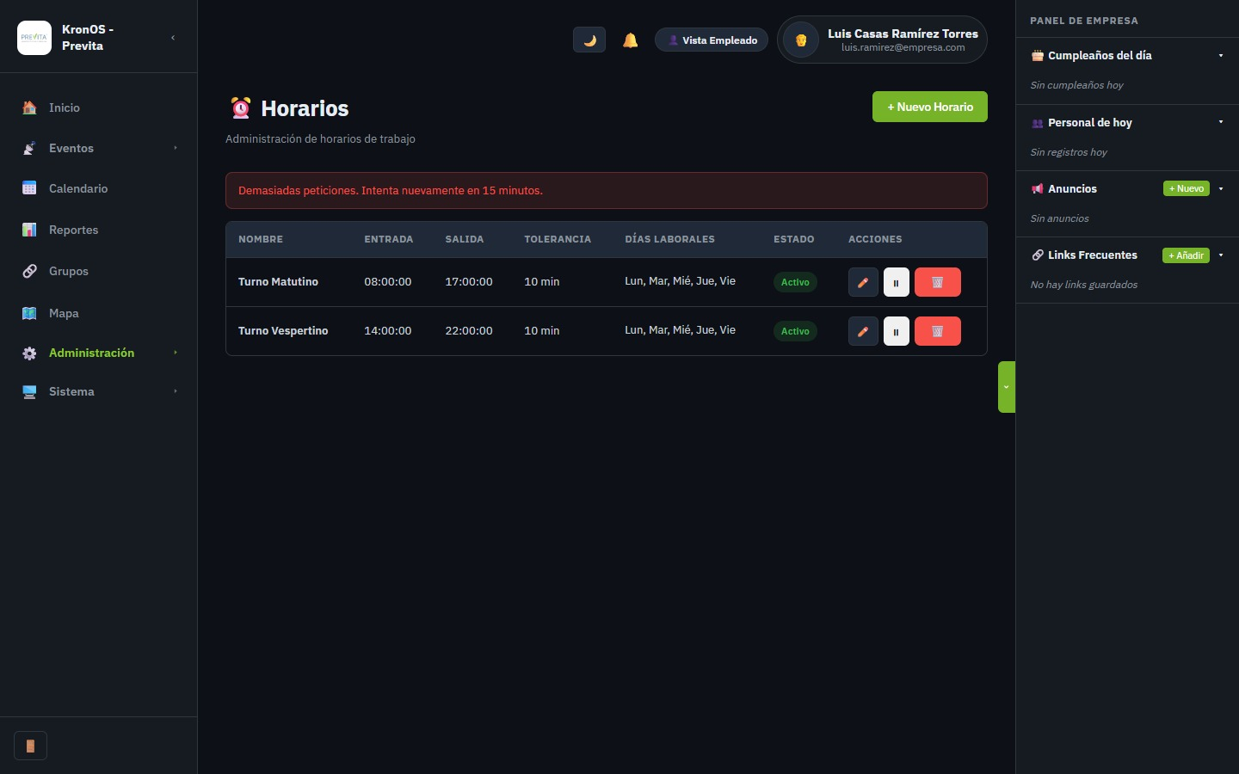
08
Gestión de Horarios
• Configuración de horarios personalizados por puesto o empleado
• Definición de tolerancias de entrada/salida en minutos
• Horarios especiales con días de descanso configurables
• Asignación masiva a grupos de empleados

Slide 11
09
Gestión de Sucursales
• Alta y configuración de sucursales con datos de contacto
• Parámetros de GPS para validación de ubicación
• Asignación de horarios y grupos por sucursal
• Control de estado activo/inactivo de cada sede

Slide 12
10
Puestos y Áreas
• Catálogo de puestos con horario y área organizacional asignados
• Estructura de áreas departamentales configurable
• Vinculación directa con empleados para reportes precisos
• Base para filtrado y segmentación de comunicados

Slide 13
11
Configuración de Empresa
• Datos corporativos y de contacto centralizados
• Logo e identidad visual de la organización
• Parámetros globales del sistema
• Gestión de múltiples corporativos desde una sola instancia

Slide 14
12
Comunicados y Anuncios
• Editor visual con soporte de imágenes y botones de acción
• Segmentación por grupos, áreas o personas específicas
• Programación de publicación y fecha de vencimiento
• Panel lateral visible en tiempo real para todos los colaboradores

Slide 15
KronOS vs RUNAHR
Comparativa de beneficios para la operación
Característica | KronOS ✓ | RUNAHR ✗
Alta de empleados | Autogestión inmediata (<5 min) | Requiere soporte externo (≈3 hrs)
Disponibilidad | 99.9% SLA en AWS | Afectada por actualizaciones sin aviso
Registro biométrico | GPS + foto, 4 registros diarios máx. | Ilimitado, genera registros erróneos
Comunicación al usuario | Notificaciones en plataforma | Sin comunicación de cambios
Soporte de incidencias | Mesa de ayuda interna | Tickets externos, 97 reportados
Conciliación de nómina | Datos precisos y exportables | Registros no confiables
Costo de soporte | Incluido | 1 hr/ticket × 97 tickets = 97 hrs perdidas
Control de roles | Super admin, admin, empleado | Limitado

Slide 16
Análisis de Costos en AWS
Estimación mensual para 300 usuarios · Región us-east-1
☁️ Infraestructura
🔧 Servicios Adicionales
💰 Inversión vs RUNAHR
EC2 t3.medium (backend)
Route 53 (DNS)
KronOS en AWS
$30/mes
$1/mes
$77/mes ($924/año)
RDS MySQL db.t3.micro
SES (email notificaciones)
RUNAHR (licencia aprox)
$15/mes
$3/mes
$54,000/año (300 users)
S3 (almacenamiento fotos)
CloudWatch (monitoreo)
Soporte perdido RUNAHR
$5/mes
$5/mes
97 tickets = 97 hrs
CloudFront CDN
WAF (seguridad)
Ahorro estimado
$8/mes
$10/mes
$53,076 / año
Subtotal: ~$58/mes
Subtotal: ~$19/mes
ROI positivo desde el mes 1
Ahorro del 98.3% vs RUNAHR

Slide 17
KronOS
Tu plataforma. Tu control. Tu tiempo.
¿Preguntas? · jose.estrada@previta.com.mx · Previta Medical

